Slide 1

TOEIC SPEAKING 101
PART 01

Slide 2
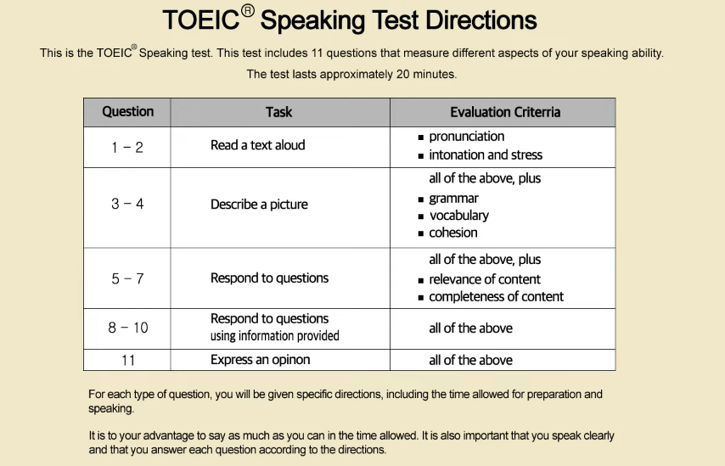

Slide 3
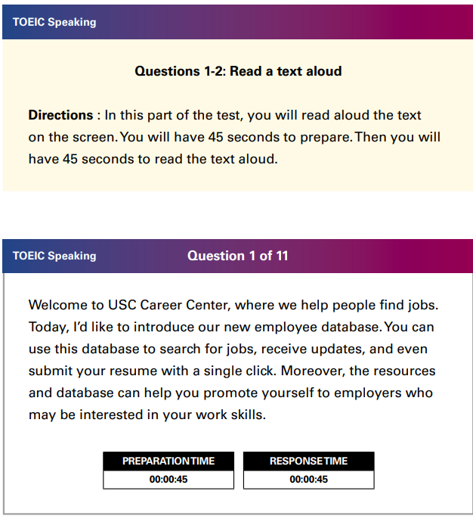
READ A TEXT ALOUD
Câu hỏi số 1 - 2: Read a text aloud (Đọc to rõ đoạn văn): Ở mỗi câu hỏi, thí sinh có nhiệm vụ đọc to rõ ràng một đoạn văn ngắn, ví dụ một thông báo hoặc một quảng cáo. Thời gian chuẩn bị là 45s/đoạn và thời gian trả lời là 45s/đoạn. Điểm của 2 câu hỏi sẽ được chấm dựa trên các tiêu chí: Phát âm - Ngữ điệu - Trọng âm. Thang điểm cho hai câu hỏi này là 0 đến 3 điểm.

Slide 4
READ A TEXT ALOUD
PRONUNCIATION
“Good morning, ladies and gentlemen. Today, I'd like to talk to you about the importance of teamwork in the workplace. Teamwork is critical to the success of any organization. By working together, we can pool our strengths, share ideas, and accomplish tasks more efficiently. Remember, teamwork makes the dream work.”
STRESS
INTONATION
Notes:
https://zim.vn/toeic-speaking-read-a-text-aloud-samples

Slide 5
PRACTICE
PRONUNCIATION
“Are you tired of dealing with tangled wires and limited mobility? Introducing the all-new Wireless Freedom Earbuds! Say goodbye to the hassle of traditional headphones and embrace the freedom of wireless technology. With our state-of-the-art Bluetooth connectivity, you can enjoy your favorite music, podcasts, and calls without the limitations of cords. Experience unparalleled sound quality and crystal-clear audio.”
STRESS
INTONATION

Slide 6
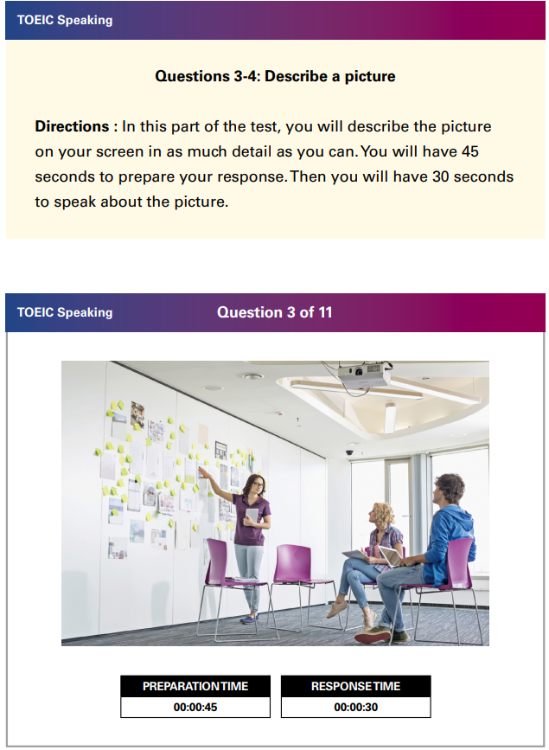
DESCRIBE A PICTURE
Câu hỏi số 3 - 4: Describe a picture (Miêu tả 1 bức tranh cho sẵn): Ở mỗi câu hỏi, thí sinh có nhiệm vụ miêu tả một bức tranh được chiếu trên màn hình sao cho càng chi tiết càng tốt. Thời gian chuẩn bị là 45s/bức và thời gian trả lời là 30s/bức. Điểm của 2 câu hỏi sẽ được chấm dựa trên tất cả những tiêu chí trên, cộng với Ngữ pháp + Từ vựng + Sự liên kết. Thang điểm cho 3 câu hỏi này là 0 đến 3 điểm.

Slide 7

DESCRIBE A PICTURE
Miêu tả khái quát về bức tranh. (Where was the picture taken?)
Miêu tả cụ thể. (What can you see first in this picture?)
Kết thúc bằng cảm nhận, ý kiến cá nhân. (How do you feel about the picture?)

Slide 8
DESCRIBE A PICTURE
This is a picture of a business meeting taking place in a conference room. In the middle of the picture, there is a young woman in a sweater surrounded by her co-workers. In front of her is another woman who's holding a black book and sitting on the couch. Across from this young woman is a man wearing glasses and dressed in a blue shirt. In the background, there is a large window and white walls. Overall, it seems like it is an important meeting for the company.

Slide 9
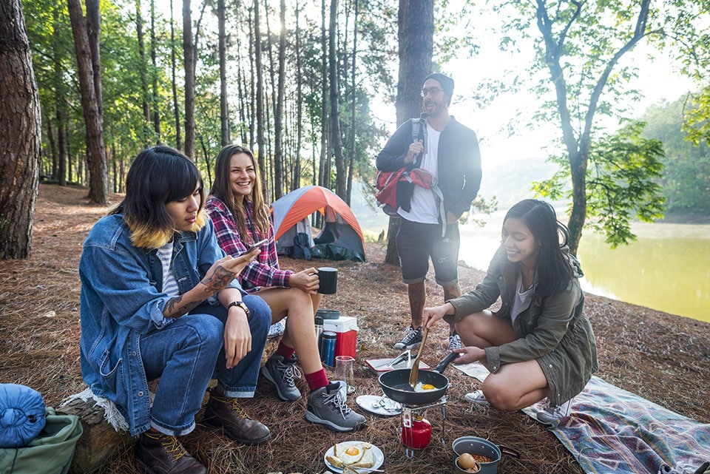
PRACTICE

Slide 10
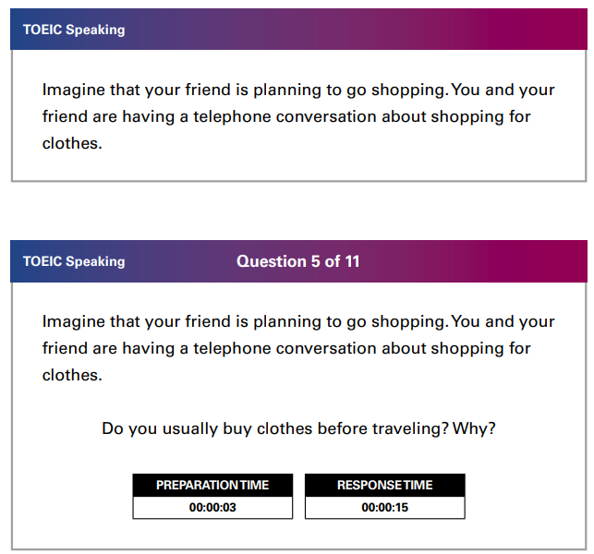
RESPOND TO QUESTIONS
Câu hỏi số 5 - 7: Respond to questions (Trả lời các câu hỏi): Ở mỗi câu hỏi, thí sinh có nhiệm vụ trả lời những câu hỏi về các chủ đề thông thường, như cách trả lời trong một buổi phỏng vấn. Thời gian chuẩn bị là 3s sau khi nghe câu hỏi và trước khi tiếng “bíp” báo hiệu “bắt đầu nói” vang lên. Thời gian trả lời là 15s đối với câu số 5- 6 và 30s đối với câu số 7. Điểm của 3 câu hỏi sẽ được chấm dựa trên tất cả những tiêu chí trên, cộng với Trả lời đúng trọng tâm câu hỏi và Trả lời một cách hoàn chỉnh.Thang điểm cho 3 câu hỏi này là 0 đến 3 điểm.

Slide 11
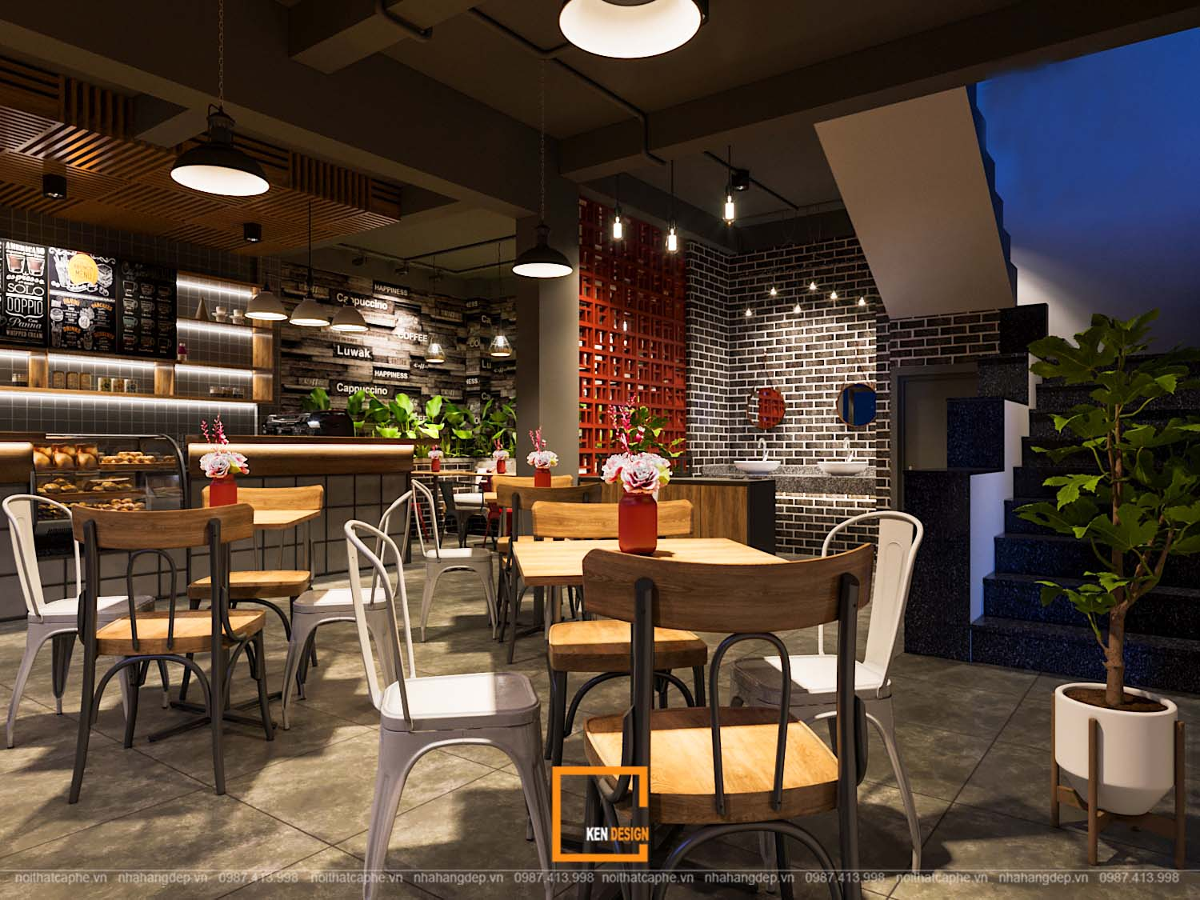
PRACTICE 01
COFFEE SHOP
How often do you go to coffee shops and when do you go?
How much do you pay for your drinks, and do you think the cost is reasonable?
How do you think your local coffee shops could be improved?
Imagine that a UAE firm is doing research in your country. You have agreed to participate in a face-to-face interview about coffee shops.
Notes:
(Hãy tưởng tượng rằng một công ty UAE đang nghiên cứu ở nước bạn. Bạn đã đồng ý tham gia một cuộc phỏng vấn trực tiếp về quán cà phê.)
1. How often do you go to coffee shops and when do you go? (Bạn đến quán cà phê bao lâu một lần và đến khi nào?)
I usually go to coffee shops once a week, preferably around the weekend because it is the only time in the week that I have free time. Most of the time in the week I’m quite up to my ears with work. (Tôi thường đến quán cà phê mỗi tuần một lần, tốt nhất là vào khoảng cuối tuần vì đó là thời gian duy nhất trong tuần mà tôi có thời gian rảnh. Hầu hết thời gian trong tuần, tôi khá bận rộn với công việc.)
2. How much do you pay for your drinks, and do you think the cost is reasonable? (Bạn trả bao nhiêu cho đồ uống của mình và bạn có nghĩ rằng chi phí đó là hợp lý không?)
I’m willing to pay between 35,000 or 40,000VND for a drink. I feel like it is a fair price for me, for the fact that it is not too overpriced and reasonable enough. (Tôi sẵn sàng trả từ 35.000 đến 40.000 đồng cho một thức uống. Tôi cảm thấy đó là một mức giá hợp lý đối với tôi, vì thực tế là nó không quá đắt và đủ hợp lý.)
3. How do you think your local coffee shops could be improved? (Bạn nghĩ quán cà phê địa phương của bạn có thể được cải thiện như thế nào?)
Perhaps they could change the exteriors for a little bit. For example, they could have decided better with the decorations outside to attract more customers, for right now, I’m afraid it looks too plain because it doesn’t have any decorations to advertise the coffee shop. (Có lẽ họ có thể thay đổi ngoại thất một chút. Ví dụ, họ có thể đã quyết định tốt hơn với việc trang trí bên ngoài để thu hút nhiều khách hàng hơn, vì hiện tại tôi e rằng nó trông quá đơn điệu vì nó không có bất kỳ đồ trang trí nào để quảng cáo cho quán cà phê.)

Slide 12
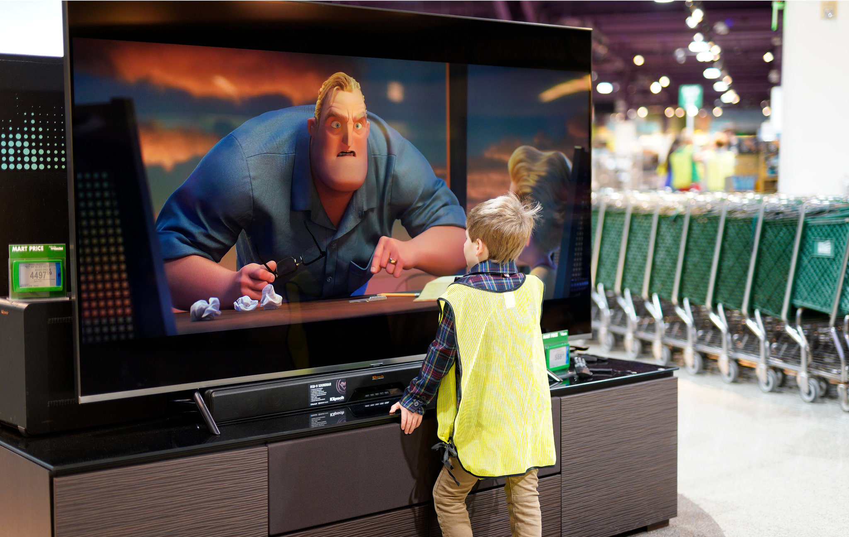
PRACTICE 02
TELEVISION VIEWING
How often do you watch television?
What kinds of programs do you usually watch?
Describe your favorite television program.
Imagine that a Canadian marketing firm is doing research in your country. You have agreed to participate in a telephone interview about television viewing.
Notes:
(Hãy tưởng tượng rằng một công ty UAE đang nghiên cứu ở nước bạn. Bạn đã đồng ý tham gia một cuộc phỏng vấn trực tiếp về quán cà phê.)
1. How often do you go to coffee shops and when do you go? (Bạn đến quán cà phê bao lâu một lần và đến khi nào?)
I usually go to coffee shops once a week, preferably around the weekend because it is the only time in the week that I have free time. Most of the time in the week I’m quite up to my ears with work. (Tôi thường đến quán cà phê mỗi tuần một lần, tốt nhất là vào khoảng cuối tuần vì đó là thời gian duy nhất trong tuần mà tôi có thời gian rảnh. Hầu hết thời gian trong tuần, tôi khá bận rộn với công việc.)
2. How much do you pay for your drinks, and do you think the cost is reasonable? (Bạn trả bao nhiêu cho đồ uống của mình và bạn có nghĩ rằng chi phí đó là hợp lý không?)
I’m willing to pay between 35,000 or 40,000VND for a drink. I feel like it is a fair price for me, for the fact that it is not too overpriced and reasonable enough. (Tôi sẵn sàng trả từ 35.000 đến 40.000 đồng cho một thức uống. Tôi cảm thấy đó là một mức giá hợp lý đối với tôi, vì thực tế là nó không quá đắt và đủ hợp lý.)
3. How do you think your local coffee shops could be improved? (Bạn nghĩ quán cà phê địa phương của bạn có thể được cải thiện như thế nào?)
Perhaps they could change the exteriors for a little bit. For example, they could have decided better with the decorations outside to attract more customers, for right now, I’m afraid it looks too plain because it doesn’t have any decorations to advertise the coffee shop. (Có lẽ họ có thể thay đổi ngoại thất một chút. Ví dụ, họ có thể đã quyết định tốt hơn với việc trang trí bên ngoài để thu hút nhiều khách hàng hơn, vì hiện tại tôi e rằng nó trông quá đơn điệu vì nó không có bất kỳ đồ trang trí nào để quảng cáo cho quán cà phê.)

Slide 13
Question | Answer
Question 5 | How often do you watch television? | I usually watch television quite regularly, especially in the evenings after work. tt's a great way to unwind.
Question 6 | What kinds of programs do you usually watch? | I'm into a wide range of programs, from educational documentaries to sports events and even some reality TV.
Question 7 | Describe your favorite television program. | One of my all-time favorite television programs is “Planet Earth”. It's a captivating nature documentary series that explores the beauty and wonders of our planet. My go-to TV program would have to be “MasterChef”. I'm fascinated by the culinary skills of the contestants and the delicious dishes they create.

